Slide 1
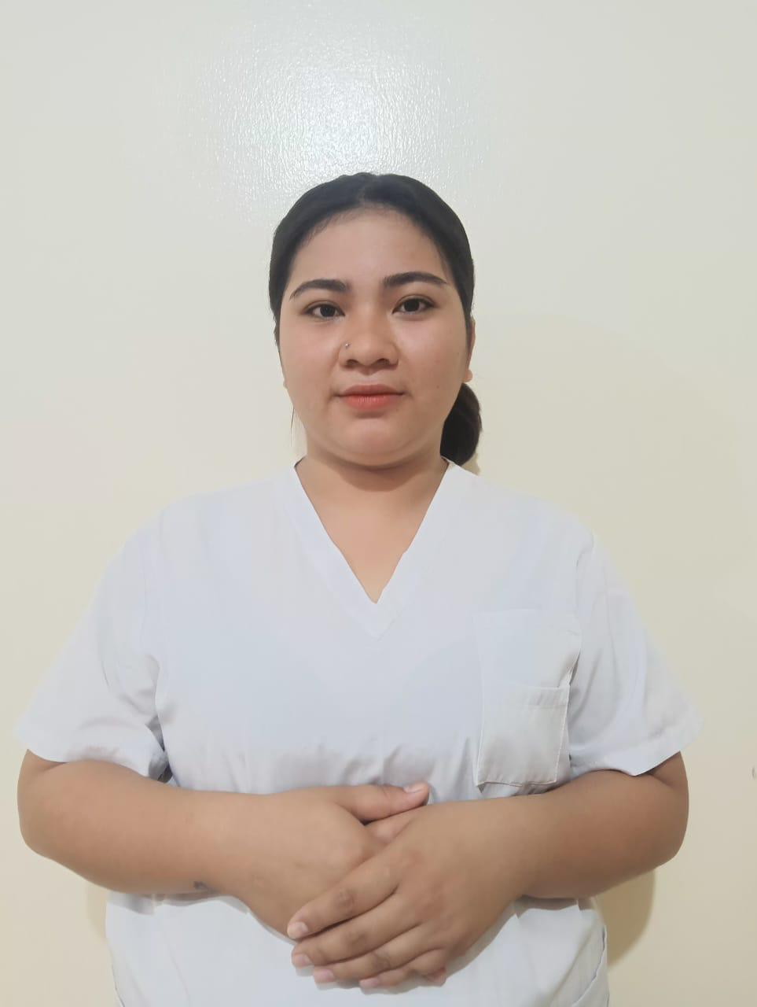
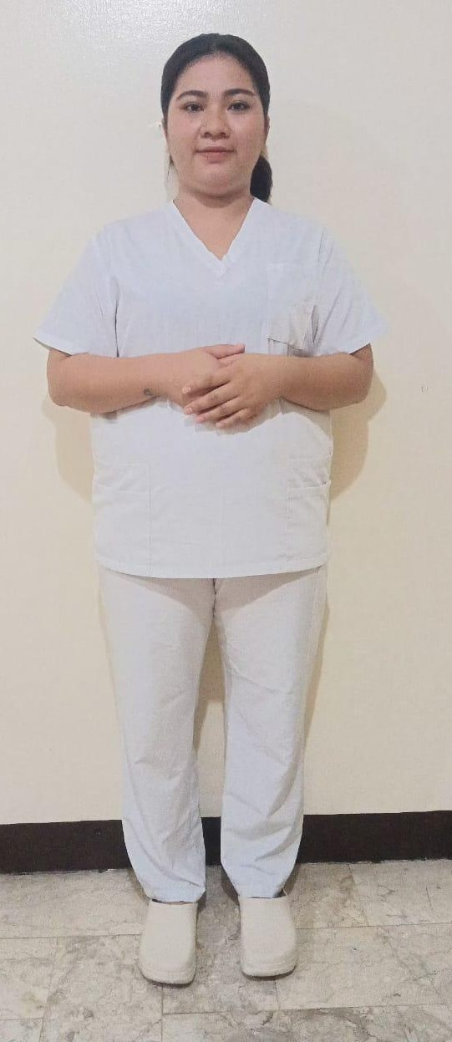
أون تايم لخدمات العمالة المساعدة ذ.م.م
طلب توظيف / Application For Employment | Open attached video شاهد الفيديو
133 | رقم المرجع Ref. No
 | تاريخ العرض Date of Issue
DOMESTIC WORKER | المهنة Applied For
1500 AED/ 400 $ | الراتب الشهري Monthly Salary
2 YEARS | مدة العقد Contract Period
NATHANIEL ENCISA | الإسم Name
المعلومات الشخصية / Personal Information | صورة العاملة
الجنسية | FILIPINA | Nationality
رقم الجواز | P1251074D | Pass. No.
الديانة | ROMAN CATHOLIC | Religion
تاريخ الميلاد | 24 SEPTEMBER 2001 | Date of Birth
العمر | 24 | Age
مكان الولادة | CAMARINES SUR | Place of Birth
الحالة الاجتماعية | SINGLE | Marital Status
عدد الأبناء | 1 | No. of Children
الوزن | 78 KGS | Weight
الطول | 5”3 | Height
التعليم | HIGH SCHOOL GRADUATE | Education
Language / اللغات
Experience / الخبرات
Fluent | Fair | Poor
 |  |  | العربية Arabic /
 | OK |  | الإنجليزية English /
 |  |  | الأخرى Other /
المدة Duration / | البلدCountry /
FIRST TIMER | PH EXPERIENCE
Skills / المهارات
Driving قيادة السيارة | Ironing الكوي | Cooking الطبخ | Washing الغسيل | Taking care of kids رعاية الأطفال | Cleaning التنظيف
NO | YES | WILLING | YES | YES | YES
أون تايم لخدمات العمالة المساعدة ذ.م.م On Time Employment Services L.L.C مدينة العين - زاخر - مكاني مول - بجانب مصرف أبوظبي الاسلاميAlain City – Zakhir – Makani Mall – Next to (ADIB) Email: Ontimetadbeer@gmail.com Contact No : 03-7322346 - 0506670980 0506653188

